Slide 1
KARLOVARSKÝ KRAJ
Registrační číslo projektu: CZ.1.07/1.1.38/02.0025
Název projektu: Modernizace výuky na ZŠ Slušovice, Fryšták, Kašava a Velehrad
Tento projekt je spolufinancován z Evropského sociálního fondu a státního rozpočtu České republiky.
Autor: Mgr. Jitka Kořístková
Škola: Základní škola a Mateřská škola Kašava, okres Zlín, příspěvková organizace

Slide 2
Anotace:
Digitální učební materiál je určen k seznámení žáků k tématu KARLOVARSKÝ KRAJ
Materiál rozvíjí nově získané vědomosti a dovednosti
Je určen pro předmět zeměpis a ročník 8.
Tento materiál vznikl jako doplňující materiál k učebnici: MILAN HOLEČEK A KOL. Česká republika pro 8. a 9. ročník základní školy. Praha: Fortuna, 2005. ISBN 80-7168--930-0

Slide 3
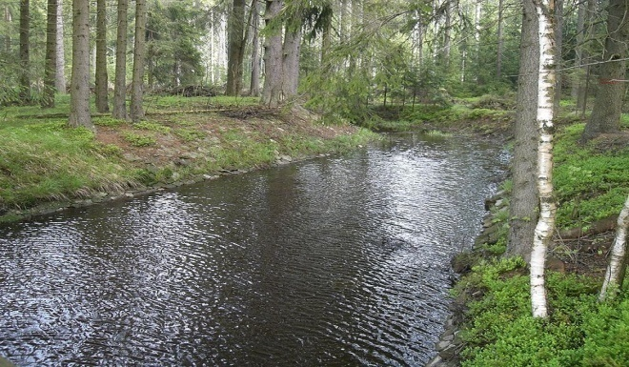
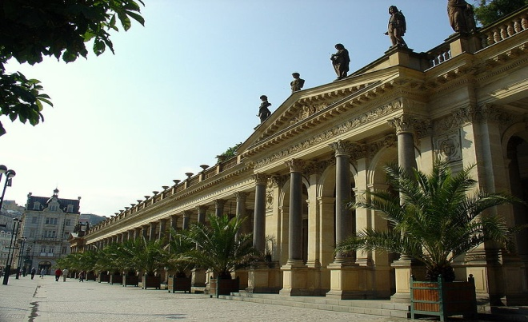
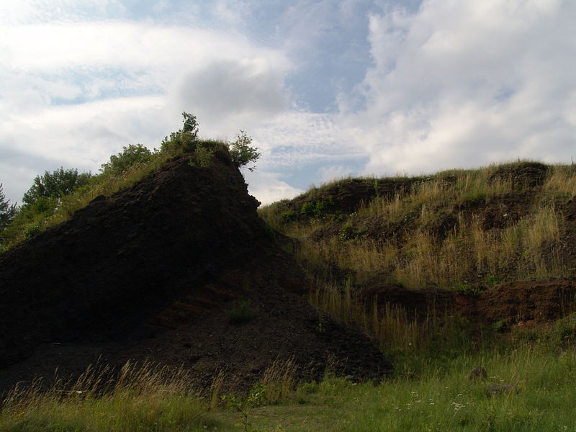
KARLOVARSKÝ KRAJ
Poloha kraje ČR
Karlovarský kraj

Slide 4
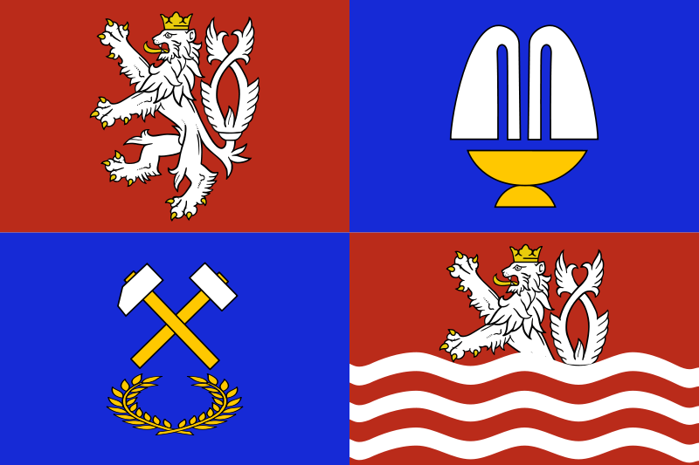
KARLOVARSKÝ KRAJ - znak, vlajka
Znak kraje
Vlajka kraje

Slide 5
Základní údaje:
Poloha: kraj je spojován především s lázeňstvím Karlovy vary – největší lázně na území ČR /60 horkých pramenů/ léčivé prameny minerálních vod - vznikly dávnou sopečnou činností nejteplejší pramen: karlovarské Vřídlo /72°C/, vyvěrá z hloubky 2 km, tryská do výšky 12 m, Vychrlí 1 800 m/min. aragonit – minerál, z něhož se zhotovují upomínkové předměty /vřídlové růže/ leží v nejzápadnější části ČR na severu a západě hraničí s Německem krajským městem jsou Karlovy Vary
Povrch: pahorkatiny a vrchoviny – Karlovarská vrchovina a Doupovské hory Doupovské hory – pozůstatek sopečné činnosti severozápad – Krušné hory: Klínovec /1 244 m.n.m./ Chebská a Sokolovská pánev – nejníže položená místa Sokolovská pánev – krajina negativně ovlivněna těžbou hnědého uhlí
CHKO: Slavkovský les
Vodstvo: řeky – Ohře /pramení v Německu/ Teplá /pravostranný přítok Ohře/ přehrady – Jesenice /rekreační využití/, Žlutice /zdroj pitné vody/

Slide 6
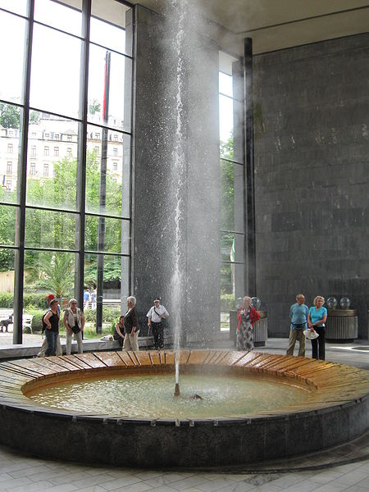
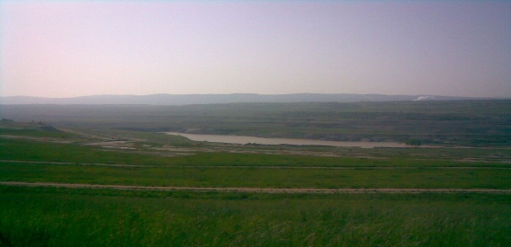
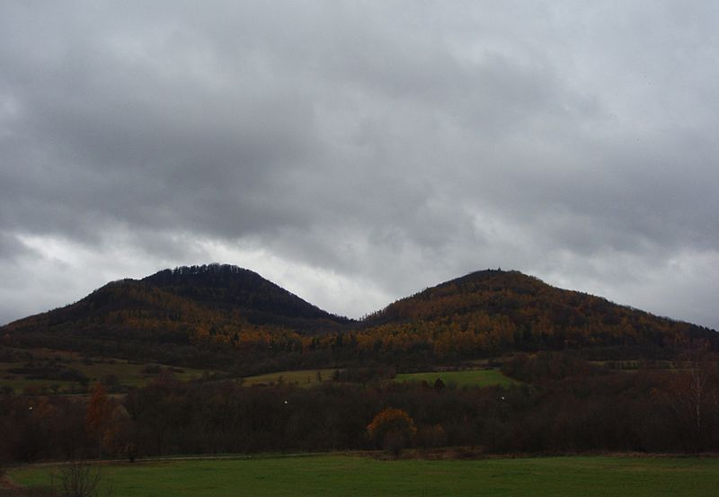
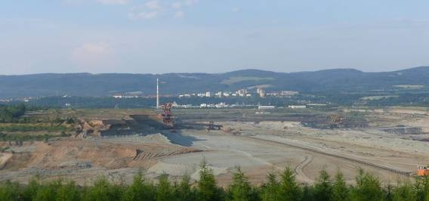
Doupovské hory
Sokolovská
hnědouhelná pánev
Vřídlo Karlovy Vary
Klínovec

Slide 7
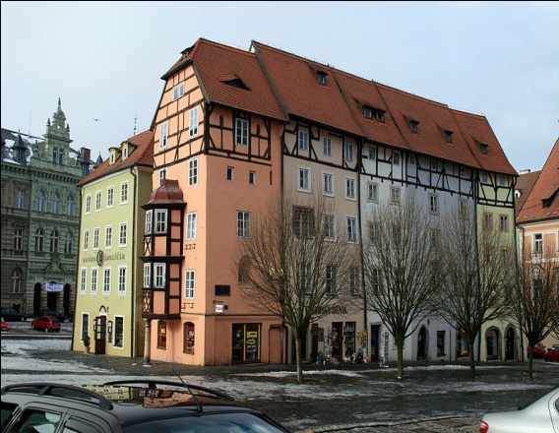
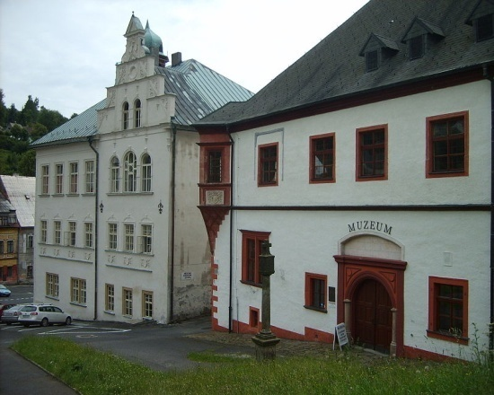
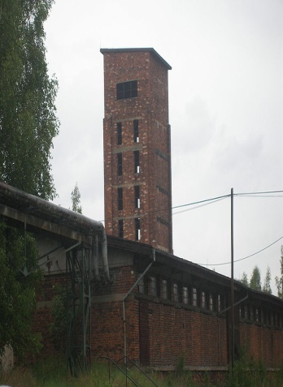
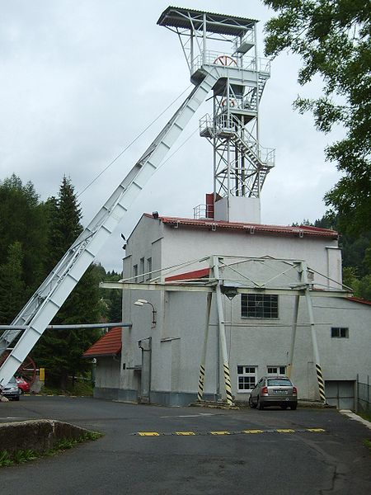
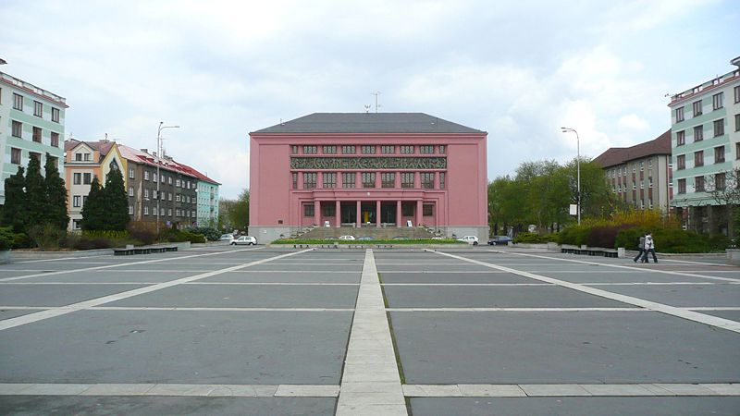
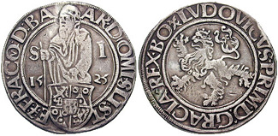
Obyvatelstvo a sídla:
po II. světové válce vysídlena německá menšina
Karlovy Vary – významnou menšinu tvoří obyvatelstvo ruské národnosti, zejména movitější podnikatelé a jejich rodiny
Jáchymov – ve středověku proslulo těžbou stříbra /ražení tolarů/ v 50 letech 20. století pracovali v uranových dolech političtí vězni
lázeňská města – Františkovy Lázně, Jáchymov, Karlovy Vary, Kynžvart, Mariánské Lázně
další města – Sokolov, Cheb /kupecké budovy zvané Špalíček/
1
2
4
1
1
3
Cheb Špalíček
Jáchymov
Sokolov
Uranový důl Svornost
Tolar
5

Slide 8
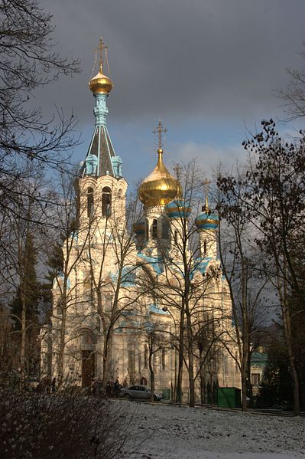
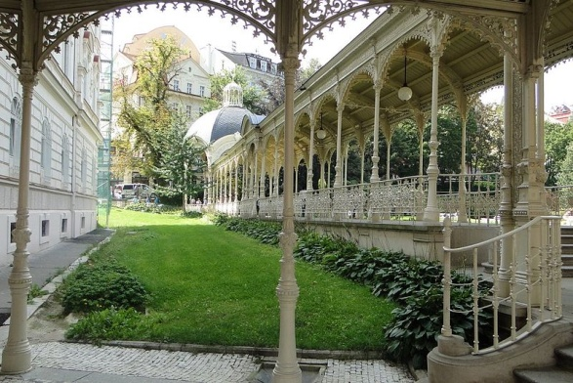
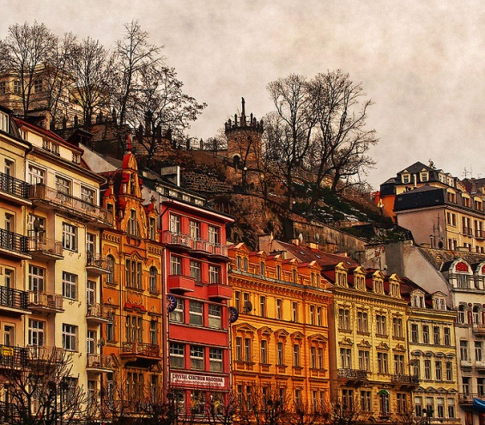
Karlovy Vary a jejich architektura

Slide 9
Odvětví:
nejsou zde vhodné podmínky pro zemědělství
pastevectví – pohraniční oblasti /rozloha zemědělské půdy je menší než rozloha lesů/
těžba – hnědé uhlí: Chebská a Sokolovská pánev uhlí slouží k výrobě elektrické energie
energetický průmysl - tepelné elektrárny Tisová, Vřesová /využívají hnědé uhlí/
keramický průmysl – naleziště kaolínu: výroba porcelánu /Božičany/ výroba růžového porcelánu v Chodově Nová Role u Karlových Varů /Thun/
sklářský průmysl - sklárny v Karlových Varech /značka Moser/
potravinářský průmysl – výroba oplatek minerální voda Mattoni bylinný likér Becherovka
textilní průmysl – Aš, Cheb, Kraslice
dřevozpracující průmysl – výroba hudebních nástrojů Luby: strunné /kytary/, smyčcové nástroje Kraslice: žesťové nástroje Amati
lázeňství – hoteliérství a restauratérství
doprava – 2 hlavní silniční tahy /Praha – Německo, Plzeň – Německo/ železniční tratě /Plzeň – Mariánské Lázně – Cheb – SRN, Cheb – Karlovy Vary – Ústí nad Labem/ letecká doprava: mezinárodní letiště v Karlových Varech

Slide 10
Cestovní ruch:
kraj navštěvuje každoročně mnoho turistů
Mezinárodní filmový festival – mezinárodní soutěžní přehlídka nových filmů MFF Karlovy Vary
lázně - Františkovy Lázně, Jáchymov, Karlovy Vary, Kynžvart, Mariánské Lázně
kulturní památky – hrad Loket, zámek Bečov nad Teplou /relikviář sv. Maura/, zámek Kynžvart
památková zóna – Cheb
přírodní památky – CHKO Slavkovský les a Český les
přírodní rezervace – Soos: rašeliniště s vývěry minerálních vod a plynů /mofety/, pozůstatek sopečné činnosti

Slide 11
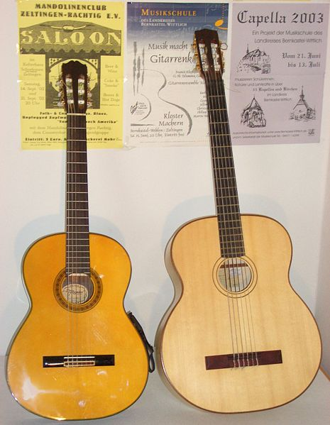
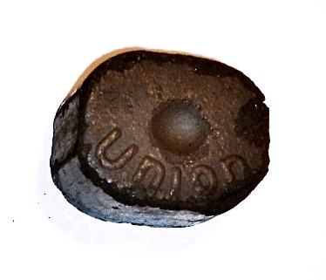
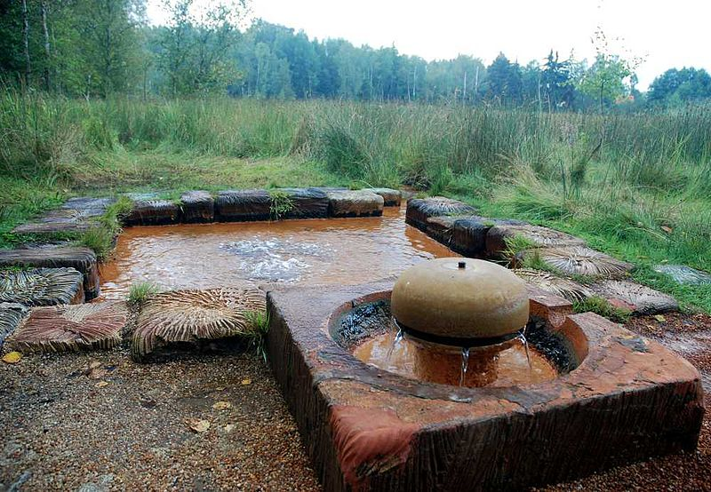
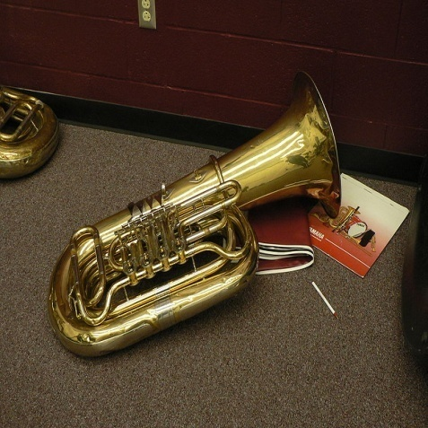
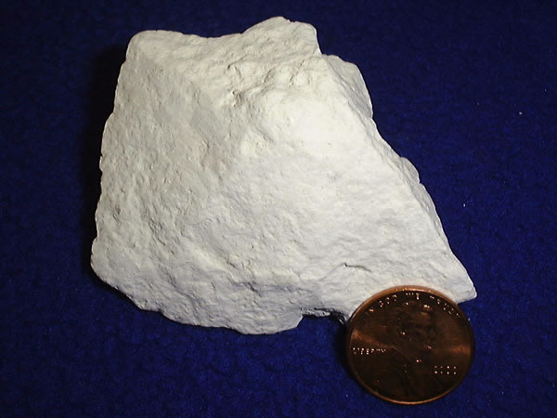
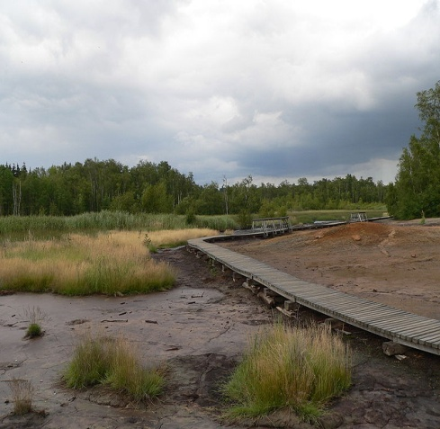
Hnědé uhlí
Císařský pramen SOOS
Výroba hudebních nástrojů
Kaolín
Přírodní památka SOOS

Slide 12
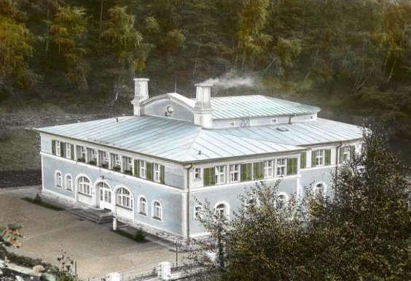
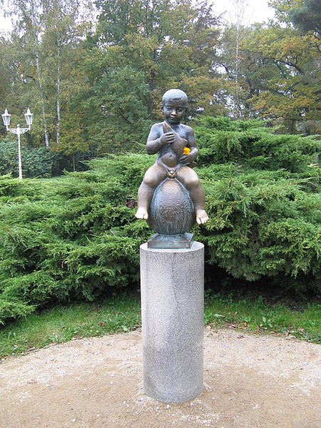
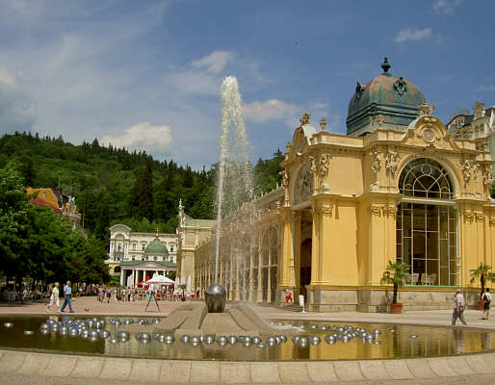
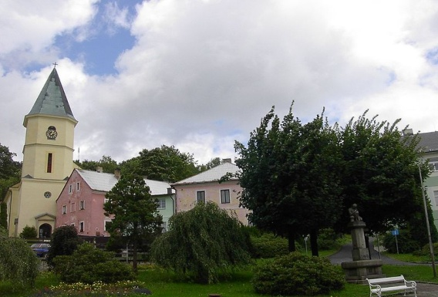
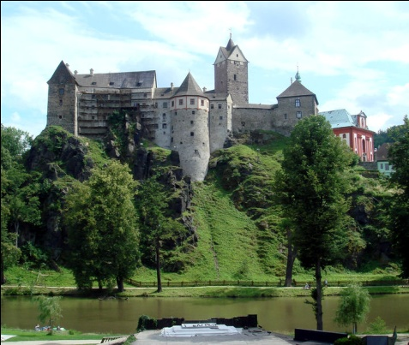
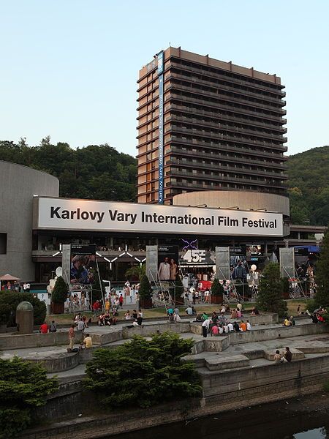
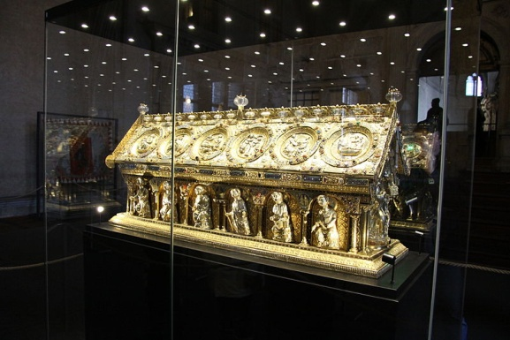
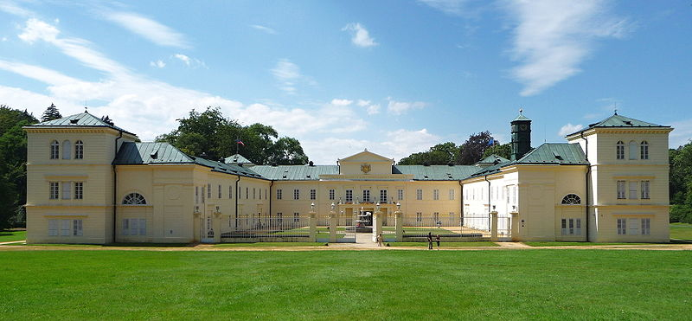
Lázně Jáchymov
Kolonáda – Mariánské Lázně
Františkovy lázně
Lázně Kynžvart
Hrad Loket
Relikviář sv. Maura
Zámek Kynžvart
MFF Karlovy Vary

Slide 13
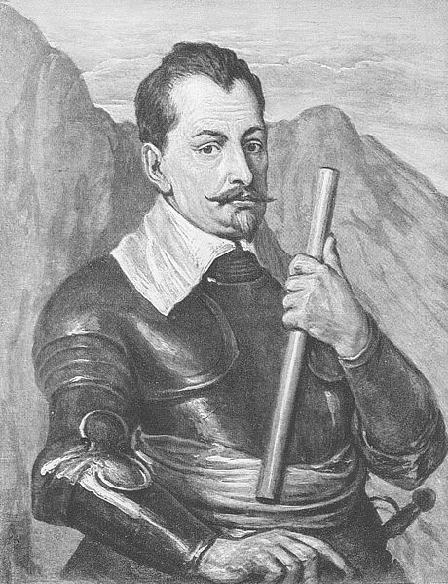
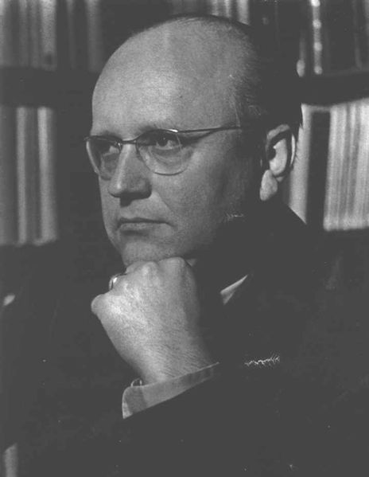
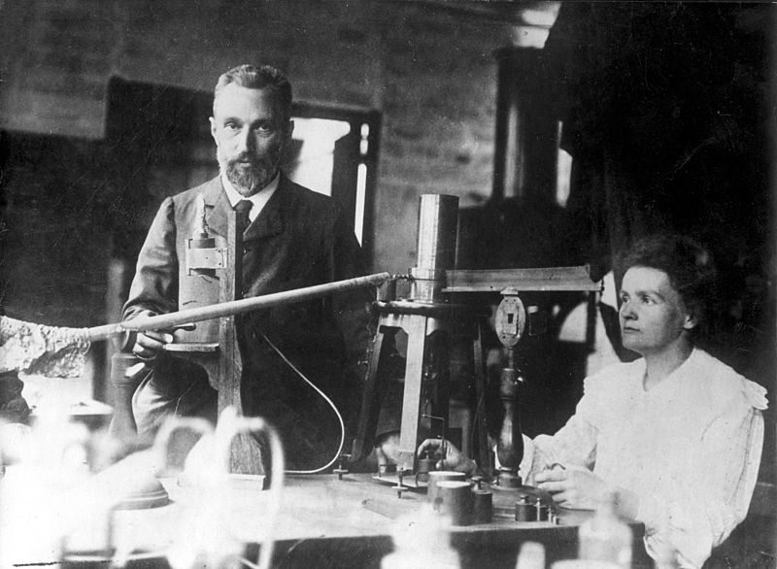
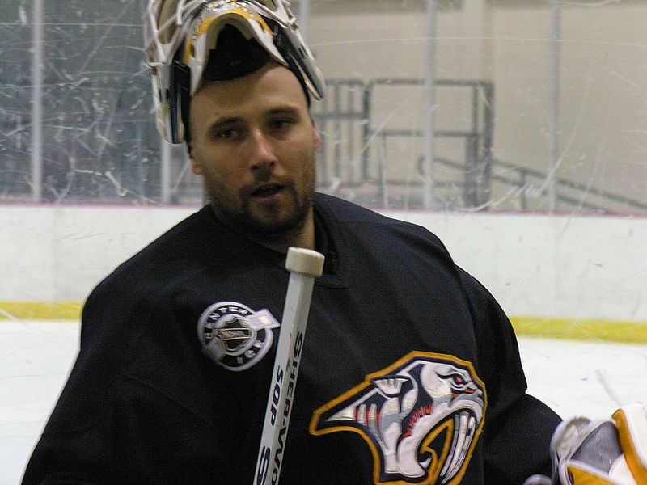
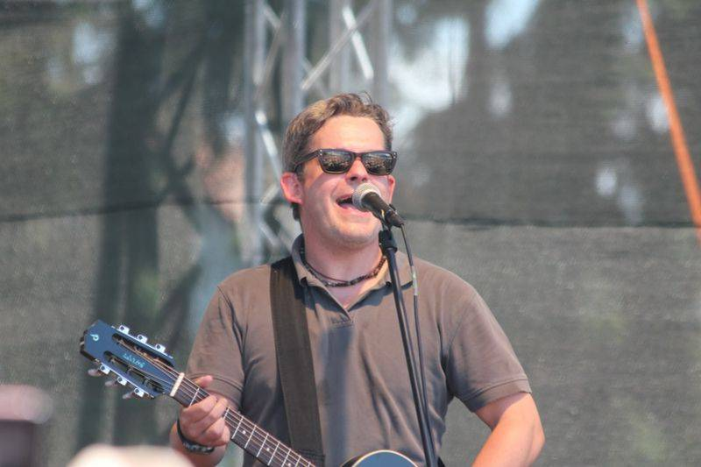
Osobnosti KARLOVARSKÉHO KRAJE

Slide 14
Zdroje:
Karlovy Vary Region CoA CZ.svg. In: Wikipedia: the free encyclopedia [online]. San Francisco (CA): Wikimedia Foundation, 2001-, 21.5.2007 [cit. 2012-12-28]. Dostupné z: http://cs.wikipedia.org/wiki/Soubor:Karlovy_Vary_Region_CoA_CZ.svg
Flag of Karlovy Vary Region.svg. In: Wikipedia: the free encyclopedia [online]. San Francisco (CA): Wikimedia Foundation, 2001-, 23.5.2007 [cit. 2012-12-28]. Dostupné z: http://cs.wikipedia.org/wiki/Soubor:Flag_of_Karlovy_Vary_Region.svg
2004 Karlovarsky kraj.PNG. In: Wikipedia: the free encyclopedia [online]. San Francisco (CA): Wikimedia Foundation, 2001-, 5.7.2011 [cit. 2012-12-28]. Dostupné z: http://cs.wikipedia.org/wiki/Soubor:2004_Karlovarsky_kraj.PNG
Dlouhá stoka2.jpg. In: Wikipedia: the free encyclopedia [online]. San Francisco (CA): Wikimedia Foundation, 2001-, 19.5.2007 [cit. 2012-12-28]. Dostupné z: http://cs.wikipedia.org/wiki/Soubor:Dlouh%C3%A1_stoka2.jpg
Eisenbuehl.jpg. In: Wikipedia: the free encyclopedia [online]. San Francisco (CA): Wikimedia Foundation, 2001-, 23.3.2007 [cit. 2012-12-28]. Dostupné z: http://cs.wikipedia.org/wiki/Soubor:Eisenbuehl.jpg
Mlýnská kolonáda Karlovy Vary.JPG. In: Wikipedia: the free encyclopedia [online]. San Francisco (CA): Wikimedia Foundation, 2001-, 23.5.2010 [cit. 2012-12-28]. Dostupné z: http://cs.wikipedia.org/wiki/Soubor:Ml%C3%BDnsk%C3%A1 _kolon%C3%A1da_Karlovy_Vary.JPG
Vřídlo - Karlovy Vary.jpg. In: Wikipedia: the free encyclopedia [online]. San Francisco (CA): Wikimedia Foundation, 2001-, 14.9.2009 [cit. 2012-12-28]. Dostupné z: http://cs.wikipedia.org/wiki/Soubor:V%C5%99%C3%ADdlo_-_Karlovy_Vary.jpg
Lestkov7.11.JPG. In: Wikipedia: the free encyclopedia [online]. San Francisco (CA): Wikimedia Foundation, 2001-, 7.11.2007 [cit. 2012-12-28]. Dostupné z: http://en.wikipedia.org/wiki/File:Lestkov7.11.JPG
Medard 6.08.jpg. In: Wikipedia: the free encyclopedia [online]. San Francisco (CA): Wikimedia Foundation, 2001-, 19.10. 2008 [cit. 2012-12-28]. Dostupné z: http://cs.wikipedia.org/wiki/Soubor:Medard_6.08.jpg
Pano keilberg fichtelberg.jpg. In: Wikipedia: the free encyclopedia [online]. San Francisco (CA): Wikimedia Foundation, 2001-, 8.7.2005 [cit. 2012-12-28]. Dostupné z: http://fr.wikipedia.org/wiki/Fichier:Pano_keilberg_fichtelberg.jpg
KarlovyVary-053-wide.jpg. In: Wikipedia: the free encyclopedia [online]. San Francisco (CA): Wikimedia Foundation, 2001-, 1.12.2010 [cit. 2012-12-28]. Dostupné z: http://en.wikipedia.org/wiki/File:2007-KarlovyVary-053-wide.jpg
Karlovy Vary Gallery.JPG. In: Wikipedia: the free encyclopedia [online]. San Francisco (CA): Wikimedia Foundation, 2001-, 20.11.2012 [cit. 2012-12-28]. Dostupné z: http://en.wikipedia.org/wiki/File:Karlovy_Vary_Gallery.JPG
OrthodoxChurchInKarlovyVary.jpg. In: Wikipedia: the free encyclopedia [online]. San Francisco (CA): Wikimedia Foundation, 2001-, 8.12.2011 [cit. 2012-12-28]. Dostupné z: http://en.wikipedia.org/wiki/File:OrthodoxChurchInKarlovyVary.jpg
EVLAHOS KARLOVY VARY.jpg. In: Wikipedia: the free encyclopedia [online]. San Francisco (CA): Wikimedia Foundation, 2001-, 13.6.2007 [cit. 2012-12-28]. Dostupné z: http://en.wikipedia.org/wiki/File:EVLAHOS_KARLOVY_VARY.jpg
KarlovyVary-MillC-Panorama.JPG. In: Wikipedia: the free encyclopedia [online]. San Francisco (CA): Wikimedia Foundation, 2001-, 9.6.2009 [cit. 2012-12-28]. Dostupné z: http://en.wikipedia.org/wiki/File:2007-KarlovyVary-MillC-Panorama.JPG

Slide 15
Jáchymov důl Svornost.JPG. In: Wikipedia: the free encyclopedia [online]. San Francisco (CA): Wikimedia Foundation, 2001-, 11.10.2009 [cit. 2012-12-28]. Dostupné z: http://en.wikipedia.org/wiki/File:J%C3%A1chymov_d%C5%AFl_Svornost.
Joachimsthaler 1525.jpg. In: Wikipedia: the free encyclopedia [online]. San Francisco (CA): Wikimedia Foundation, 2001-, 17.5.2007 [cit. 2012-12-28]. Dostupné z: http://cs.wikipedia.org/wiki/Soubor:Joachimsthaler_1525.jpg
Cheb Špalíček 2.jpg. In: Wikipedia: the free encyclopedia [online]. San Francisco (CA): Wikimedia Foundation, 2001-, 30.1.2009 [cit. 2012-12-28]. Dostupné z: http://cs.wikipedia.org/wiki/Soubor:Cheb_%C5%A0pal%C3%AD%C4%8Dek_2.jpg
Jáchymov radnice muzeum.JPG. In: Wikipedia: the free encyclopedia [online]. San Francisco (CA): Wikimedia Foundation, 2001-, 11.10.2009 [cit. 2012-12-28]. Dostupné z: http://cs.wikipedia.org/wiki/Soubor:J%C3%A1chymov_radnice_muzeum.JPG
Namesti Budovatelu, Sokolov.JPG. In: Wikipedia: the free encyclopedia [online]. San Francisco (CA): Wikimedia Foundation, 2001-, 26.4.2008 [cit. 2012-12-28]. Dostupné z: http://cs.wikipedia.org/wiki/Soubor:Namesti_Budovatelu,_Sokolov.JPG
Sokolov, důl Jiří, pohled z Lomnice.JPG. In: Wikipedia: the free encyclopedia [online]. San Francisco (CA): Wikimedia Foundation, 2001-, 7.7.2008 [cit. 2012-12-28]. Dostupné z: http://cs.wikipedia.org/wiki/Soubor:Sokolov,_d%C5%AFl _Ji%C5%99%C3%AD,_pohled_z_Lomnice.JPG
Albrecht von waldstein.jpg. In: Wikipedia: the free encyclopedia [online]. San Francisco (CA): Wikimedia Foundation, 2001-, 20.11.2004 [cit. 2012-12-28]. Dostupné z: http://cs.wikipedia.org/wiki/Soubor:Albrecht_von_waldstein.jpg
Pierre and Marie Curie.jpg. In: Wikipedia: the free encyclopedia [online]. San Francisco (CA): Wikimedia Foundation, 2001-, 27.7.2012 [cit. 2012-12-28]. Dostupné z: http://cs.wikipedia.org/wiki/Soubor:Pierre_and_Marie_Curie.jpg
Petiska v pracovně.jpg. In: Wikipedia: the free encyclopedia [online]. San Francisco (CA): Wikimedia Foundation, 2001-, 22.4.2012 [cit. 2012-12-28]. Dostupné z: http://cs.wikipedia.org/wiki/Soubor:Petiska_v_pracovn%C4%9B.jpg
Tomas Vokoun2.jpg. In: Wikipedia: the free encyclopedia [online]. San Francisco (CA): Wikimedia Foundation, 2001-, 12.8.2008 [cit. 2012-12-28]. Dostupné z: http://cs.wikipedia.org/wiki/Soubor:Tomas_Vokoun2.jpg
Aleš Háma (Hamleti), Den Kozla 2012.jpg. In: Wikipedia: the free encyclopedia [online]. San Francisco (CA): Wikimedia Foundation, 2001-, 19.6.2012 [cit. 2012-12-28]. Dostupné z: http://cs.wikipedia.org/wiki/Soubor:Ale%C5%A1_H%C3%A1ma _(Hamleti),_Den_Kozla_2012.jpg
Braunkohle als Hausbrand.jpg. In: Wikipedia: the free encyclopedia [online]. San Francisco (CA): Wikimedia Foundation,
2001-, 30.4.2006 [cit. 2012-12-28]. Dostupné z: http://cs.wikipedia.org/wiki/Soubor:Braunkohle_als_Hausbrand.jpg
Kaolin.jpg. In: Wikipedia: the free encyclopedia [online]. San Francisco (CA): Wikimedia Foundation, 2001-, 26.8.2005 [cit. 2012-12-28]. Dostupné z: http://cs.wikipedia.org/wiki/Soubor:Kaolin.jpg
Bass-und-primgitarre.jpg. In: Wikipedia: the free encyclopedia [online]. San Francisco (CA): Wikimedia Foundation, 2001-, 28.1.2005 [cit. 2012-12-28]. Dostupné z: http://cs.wikipedia.org/wiki/Soubor:Bass-und-primgitarre.jpg
Franzl.JPG. In: Wikipedia: the free encyclopedia [online]. San Francisco (CA): Wikimedia Foundation, 2001-, 26.10.2010 [cit. 2012-12-28]. Dostupné z: http://cs.wikipedia.org/wiki/Soubor:Franzl.JPG

Slide 16
Loket-Castle-Hrad.jpg. In: Wikipedia: the free encyclopedia [online]. San Francisco (CA): Wikimedia Foundation, 2001-, 23.7.2007 [cit. 2012-12-28]. Dostupné z: http://cs.wikipedia.org/wiki/Soubor:071107-Loket-Castle-Hrad.jpg
Soos Landscape 0B.JPG. In: Wikipedia: the free encyclopedia [online]. San Francisco (CA): Wikimedia Foundation, 2001-, 13.8.2006 [cit. 2012-12-28]. Dostupné z: http://cs.wikipedia.org/wiki/Soubor:Soos_Landscape_0B.JPG
Soos Cisarsky pramen.jpg. In: Wikipedia: the free encyclopedia [online]. San Francisco (CA): Wikimedia Foundation, 2001-, 24.9.2009 [cit. 2012-12-28]. Dostupné z: http://cs.wikipedia.org/wiki/Soubor:Soos_Cisarsky_pramen.jpg
Marienbad-Brunnen.jpg. In: Wikipedia: the free encyclopedia [online]. San Francisco (CA): Wikimedia Foundation, 2001-, 13.6.2005 [cit. 2012-12-28]. Dostupné z: http://cs.wikipedia.org/wiki/Soubor:Marienbad-Brunnen.jpg
Reliquary of St. Maurus - 2.JPG. In: Wikipedia: the free encyclopedia [online]. San Francisco (CA): Wikimedia Foundation, 2001-, 26.6.2011 [cit. 2012-12-28]. Dostupné z: http://cs.wikipedia.org/wiki/Soubor:Reliquary_of_St._Maurus_-_2.JPG
Zámek Kynžvart.jpg. In: Wikipedia: the free encyclopedia [online]. San Francisco (CA): Wikimedia Foundation, 2001-, 21.9.2009 [cit. 2012-12-28]. Dostupné z: http://cs.wikipedia.org/wiki/Soubor:Z%C3%A1mek_Kyn%C5%BEvart.jpg
Thermal KVIFF 45.jpg. In: Wikipedia: the free encyclopedia [online]. San Francisco (CA): Wikimedia Foundation, 2001-, 28.10.2007 [cit. 2012-12-28]. Dostupné z: http://cs.wikipedia.org/wiki/Soubor:Thermal_KVIFF_45.jpg
Spa Jáchymov.jpg. In: Wikipedia: the free encyclopedia [online]. San Francisco (CA): Wikimedia Foundation, 2001-, 18.12.2005 [cit. 2012-12-28]. Dostupné z: http://cs.wikipedia.org/wiki/Soubor:Spa_J%C3%A1chymov.jpg
Kynzvart kostel.jpg. In: Wikipedia: the free encyclopedia [online]. San Francisco (CA): Wikimedia Foundation, 2001-, 29.11.2007 [cit. 2012-12-28]. Dostupné z: http://cs.wikipedia.org/wiki/Soubor:Kynzvart_kostel.jpg
Tuba.JPG. In: Wikipedia: the free encyclopedia [online]. San Francisco (CA): Wikimedia Foundation, 2001-, 29.3.2006 [cit. 2012-12-28]. Dostupné z: http://cs.wikipedia.org/wiki/Soubor:Tuba.JPG
RNDr. D. Borecký, CSc. a kol. Zeměpis pro 8. ročník. Brno: Nová škola, 2009. ISBN 80-7289-102-2

